Slide 1
Elaboración y redacción de acuerdos de custodia del territorio
Antonio Ruiz Salgado
Abogado – Consultor jurídico ambiental
Asesor jurídico del Foro de Redes y Entidades de custodia del territorio

Slide 2
¿Por qué es importante tener buenos acuerdos?

Slide 3
Presupuestos de la iniciativa de Cdt
Adquisición de derechos para orientarlos a la conservación.
Requiere la gestión de la conservación a corto, medio y largo plazo.
Se tiene que construir la relación entre las partes y cuidarla en el tiempo.

Slide 4
Contrato e instrumento de gestión
La finalidad de la custodia no es el acuerdo, sino la conservación
Contrato de custodia
Obligaciones contractuales
Instrumento de gestión
Instrucciones técnicas de gestión y conservación
+

Slide 5
Elaboración y redacción de acuerdos de custodia del territorio
Antonio Ruiz Salgado
Abogado – Consultor jurídico ambiental
Asesor jurídico del Foro de Redes y Entidades de custodia del territorio

Slide 6
Elaboración y redacción de acuerdos de custodia del territorio
Contratos
comunicación
seguridad jurídica
confianza
Antonio Ruiz Salgado
Abogado – Consultor jurídico ambiental
Asesor jurídico del Foro de Redes y Entidades de custodia del territorio

Slide 7
Contenidos
1
Marco jurídico de los contratos y acuerdos
2
Estructura de los contratos de custodia del territorio
3
Las Administraciones Públicas en la Cdt

Slide 8
1
Enmarcando jurídicamente los acuerdos de custodia del territorio

Slide 9
Tipos de bienes
Privados
Públicos
Comunales
Colectivos
¿Quién es el titular? ¿Quién gestiona?
¿Qué limitaciones hay?

Slide 10
Legislación sectorial
Legislación acuerdos
Código civil
Caza
Legislación foral
Legislación biodiversidad
Montes
Ley Hipotecaria
Ley 42/2007
Agricultura
Ley 33/2003 Patrimonio de las Administraciones Públicas
…
RDL 1/2001 Aguas

Slide 11
Propiedad
Código Civil
“el derecho de gozar y disponer de una cosa, sin más limitaciones que las establecidas en las leyes” (art. 348 Código Civil).
Constitución española (art. 33)
1. Se reconoce el derecho a la propiedad privada y a la herencia. 2. La función social de estos derechos delimitara su contenido, de acuerdo con las leyes.
3. Nadie podrá ser privado de sus bienes y derechos sino por causa justificada de utilidad publica o interés social, mediante la correspondiente indemnización y de conformidad con lo dispuesto por las leyes.

Slide 12
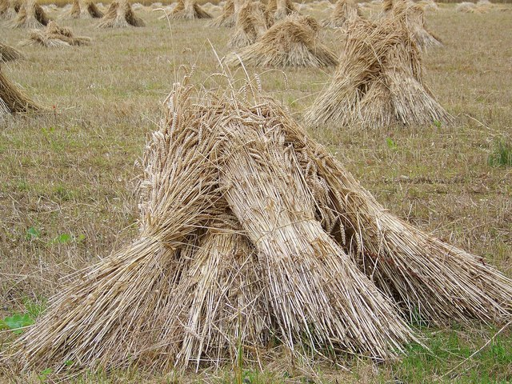
Contenido del derecho de propiedad
Gestión
Uso
Acceso
Exclusión
Disposición
Schaleger, E. y Ostrom E., 1992
Fotografía: Trish Steel (Creative Commons)

Slide 13
derecho
Individuo A
derecho
Individuo B
Ordenamiento jurídico
Realidad social

Slide 14
derecho
Individuo A
derecho
Entidad de
Custodia
Interés Sociedad
Ordenamiento jurídico
Realidad social

Slide 15
Autonomía de la voluntad
Artículo 1255
Los contratantes pueden establecer los pactos, cláusulas y condiciones que tengan por conveniente, siempre que no sean contrarios a las leyes, a la moral, ni al orden público.
Fuerza entre las partes
Artículo 1258
Los contratos se perfeccionan por el mero consentimiento, y desde entonces obligan, no sólo al cumplimiento de lo expresamente pactado, sino también a todas las consecuencias que, según su naturaleza, sean conformes a la buena fe, al uso y a la ley.

Slide 16
2
Elaboración y redacción de acuerdos y contratos de custodia del territorio

Slide 17
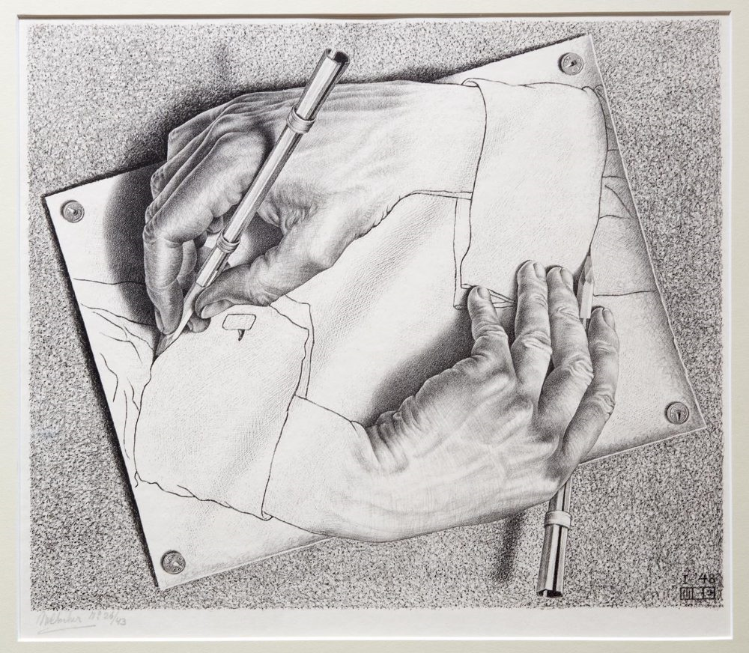
Contratos reflexivos
Pensar antes de redactar
Elaborar un esquema antes de utilizar un modelo

Slide 18
Caso 1. ¿cuáles son las interrelaciones entre las partes?

Slide 19
Opciones contractuales privadas de CdT
+
-
Compra o donación
Derecho real de
custodia del territorio
Publicidad registral
Flexiilidad
Diálogo
Participación
Cogestión
Seguridad jurídica
Servidumbre personal
Contratos REALES
Usufructo
Contrato de
custodia del territorio
Arrendamiento
Comodato
Arrendamiento servicios
Contratos PERSONALES
Acuerdo de
custodia del territorio
+
-
¿Mandato?
Basado en Hernán (2005)

Slide 20
Caso 2. ¿Cómo mejorar el acuerdo?

Slide 21
Cláusulas habituales
ACUERDAN
Objetivos de conservación
Compromisos de la Entidad de custodia del territorio
Compromisos del propietario
Instrumento de gestión de la conservación
Gestión de la finca
Acceso a la finca
Difusión pública
Duración
Finalización anticipada por incumplimiento:
Seguimiento del presente acuerdo
Modificación:
Resolución de conflictos
Régimen jurídico
Fecha
Identificación de las partes
Representación
EXPONEN
Identificación de la finca
Valores y elementos de interés ambiental
Finalidad del propietario
Finalidad de la entidad de custodia
Custodia del territorio

Slide 22
3
Las Administraciones Públicas en la CdT

Slide 23
Tipos de bienes
Privados
Públicos
Comunales
Colectivos
¿Quién es el titular?
¿Quién gestiona?
¿Qué limitaciones hay?

Slide 24
Legislación sectorial
Legislación acuerdos
Código civil
Caza
Legislación foral
Montes
Ley Hipotecaria
Ley 42/2007
Agricultura
Ley 33/2003 Patrimonio de las Administraciones Públicas
…
RDL 1/2001 Aguas

Slide 25
Administraciones Públicas y CdT
Promotora
Facilitadora
¿contacta con un propietario?
¿concede una subvención?
¿contrata un servicio de gestión ambiental?
¿cede el uso de un centro de interpretación?
¿arrienda una finca para conservación?
¿realiza un voluntariado?
Entidad de custodia
Titular de terrenos

Slide 26
Funciones desarrolladas por los poderes públicos en la Custodia del territorio
a. REGULADORA
regulando y aprobando normativa.
b. TITULAR DE DERECHOS DE PROPIEDAD O DE SU GESTIÓN
al ser el propietarias o titulares de terrenos.
c. ENTIDAD DE CUSTODIA
ejerciendo como entidad de custodia, como deja abierta la Ley 42/2007.
Debate pendiente
d. FACILITADORA
apoyando con recursos técnicos y financieros.
divulgando y promoviendo la CdT.
Incentivando actividades de interés general.
e. GESTORA DE CONSERVACIÓN (o en relación con gestión de recursos)
Ejerciendo sus competencias en relación con la conservación donde se enmarcan las iniciativas de CdT

Slide 27
Conceptos jurídicos Derecho público (II)
Figura | Características | Regulación
Bienes de Dominio Público | Son bienes y derechos de dominio público los que, siendo de titularidad pública, se encuentren afectados al uso general o al servicio público, así como aquellos a los que una ley otorgue expresamente el carácter de demaniales. | Ley 33/2003, de 3 de noviembre, del Patrimonio de las Administraciones Públicas Real Decreto 1372/1986, de 13 de junio, por el que se aprueba el Reglamento de Bienes de las Entidades Locales Legislación sectorial (Aguas, Costas, Montes, …)
Bienes patrimoniales | Son bienes y derechos de dominio privado o patrimoniales los que, siendo de titularidad de las Administraciones públicas, no tengan el carácter de demaniales.

Slide 28
Conceptos jurídicos Derecho público (II)
Figura | Características
Autorización (Dominio Público) | Uso Común Especial. Derecho administrativo
Concesión (Dominio Público) | Uso Privativo. Derecho administrativo
Cesión de uso, arrendamiento, etc. | Contrato de derecho Civil. Libertad de pactos. La explotación de los bienes o derechos patrimoniales podrá efectuarse a través de cualquier negocio jurídico, típico o atípico. Artículo 106 LPAAPP.

Slide 29
Conceptos jurídicos Derecho público (III)
Figura | Características
Gestión directa | Realicen las Corporaciones locales por sí mismas o mediante Organismos exclusivamente dependientes de ellas: 1.ª Gestión por la Corporación: a) sin órgano especial de administración; o b) con órgano especial de administración. 2.ª Fundación pública del servicio. 3.ª Sociedad privada, municipal o provincial.
Gestión indirecta | Los servicios de competencia de las Corporaciones locales podrán prestarse indirectamente con arreglo a las siguientes formas: a) concesión b) arrendamiento y c) concierto.

Slide 30
Conceptos jurídicos Derecho públicos (II)
Figura | Regulación | Características
Convenio | Ley 40/2015, de 1 de octubre, de Régimen Jurídico del Sector Público. | Acuerdos con efectos jurídicos adoptados por las Administraciones Públicas, los organismos públicos y entidades de derecho público vinculados o dependientes o las Universidades públicas entre sí o con sujetos de derecho privado para un fin común. No podrán tener por objeto prestaciones propias de los contratos
Subvención | Ley 38/2003, de 17 de noviembre, General de Subvenciones. | Disposición dineraria a favor de personas públicas o privadas requisitos: a) sin contraprestación directa de los beneficiarios. b) entrega sujeta al cumplimiento de un determinado objetivo, la ejecución de un proyecto. c) Que el proyecto o la acción, tenga por objeto el fomento de una actividad de utilidad pública o interés social o de promoción de una finalidad pública.
Contrato | Ley 9/2017, de 8 de noviembre, de Contratos del Sector Público. | Aquellos contratos onerosos celebrados por poderes adjudicadores, cualquiera que sea su naturaleza jurídica. Se entenderá que un contrato tiene carácter oneroso en los casos en que el contratista obtenga algún tipo de beneficio económico, ya sea de forma directa o indirecta.

Slide 31
A modo de conclusiones

Slide 32
Los acuerdos voluntarios son la llave para la orientación de derechos de propiedad a la conservación
Presupuestos de las iniciativas
La finalidad de la custodia no es el acuerdo, sino la conservación
Adquisición de derechos para orientarlos a la conservación.
Requiere la gestión de la conservación a corto, medio y largo plazo.
Se tiene que construir la relación entre las partes y cuidarla en el tiempo.
Relación contratos e instrumento de gestión
Confianza
Comunicación
Orientación
Seguridad jurídica
+

Slide 33
GRACIAS
antonio.ruiz@icam.es
@forofrect
www.frect.org

